Slide 1
上节回顾
§2.0 关系数据库概述
§2.1 关系数据结构及形式定义
§2.2 关系操作
  使用三类操作方式来完成
    关系代数、关系演算、SQL
§2.3 关系的完整性
《数据库系统原理》课程组编制 计算机科学与技术分院

Slide 2
第二章：关系数据库
§2.0 关系数据库概述
§2.1 关系数据结构及形式定义
§2.2 关系操作
§2.3 关系的完整性
§2.4 关系代数
§2.5 关系演算
§2.6 总结
《数据库系统原理》课程组编制 计算机科学与技术分院

Slide 3
§2.4 关系代数
关系代数综述
传统的集合运算
专门的关系运算
《数据库系统原理》课程组编制 计算机科学与技术分院

Slide 4
§2.4 关系代数
关系代数综述
  关系代数是一种抽象的查询语言
  关系代数采用对关系的运算来表达查询
  关系代数的运算包含三类要素
    运算对象——关系
    运算结果——关系
    运算符
《数据库系统原理》课程组编制 计算机科学与技术分院

Slide 5
§2.4 关系代数
关系代数综述
  运算符
    包含四类
    集合运算符
    专门关系运算符
    算术比较符
    逻辑运算符
《数据库系统原理》课程组编制 计算机科学与技术分院

Slide 6
关系代数综述（运算符）
运算符 |  | 含义 | 运算符 |  | 含义
传统 集合 运算符 | ∪ | 并 | 算术 比较符 | > | 大于
 | ∩ | 交 |  | ≥ | 大于等于
 | − | 差 |  | < | 小于
 | × | 笛卡儿积 |  | ≤ | 小于等于
 |  |  |  | = | 等于
 |  |  |  | < > | 不等于
专门 关系 运算符 | σ | 选择 | 逻辑 运算符
 | π | 投影 |  | ¬ | 非
 |  | 连接 |  | ∧ | 与
 | ÷ | 除 |  | ∨ | 或
《数据库系统原理》课程组编制 计算机科学与技术分院

Slide 7
§2.4 关系代数
关系代数综述
传统的集合运算
专门的关系运算
《数据库系统原理》课程组编制 计算机科学与技术分院

Slide 8
传统的集合运算
包括：并、差、交、笛卡儿积
前提条件
  设关系R和关系S具有相同的目n
    R和S具有相同的n个属性
  R和S相应的属性取自同一个域
  t是元组变量
    t∈R表示t是R的一个元组
《数据库系统原理》课程组编制 计算机科学与技术分院

Slide 9
传统的集合运算
1. 并∪（Union）
  R ∪ S = { t | t∈R ∨ t ∈S }
  说明
    结果为n目关系
    由属于R或属于S的元组组成
  举例
《数据库系统原理》课程组编制 计算机科学与技术分院

Slide 10
A | B | C
a₁ | b₁ | c₁
a₁ | b₂ | c₂
a₂ | b₂ | c₁
关系
R
R∪S
A | B | C
a₁ | b₁ | c₁
a₁ | b₂ | c₂
a₂ | b₂ | c₁
a₁ | b₃ | c₂
A | B | C
a₁ | b₂ | c₂
a₁ | b₃ | c₂
a₂ | b₂ | c₁
关系
S
《数据库系统原理》课程组编制 计算机科学与技术分院

Slide 11
传统的集合运算
2. 差-（Except）
  R - S = { t | t∈R ∧ t ∈S }
  说明
    结果为n目关系
    由属于R但不属于S的所有元组组成
  举例
《数据库系统原理》课程组编制 计算机科学与技术分院

Slide 12
A | B | C
a₁ | b₁ | c₁
a₁ | b₂ | c₂
a₂ | b₂ | c₁
关系
R
R - S
A | B | C
a₁ | b₁ | c₁
A | B | C
a₁ | b₂ | c₂
a₁ | b₃ | c₂
a₂ | b₂ | c₁
关系
S
《数据库系统原理》课程组编制 计算机科学与技术分院

Slide 13
传统的集合运算
3. 交∩（Intersection）
  R ∩ S = { t | t∈R ∧ t ∈S }
  说明
    结果为n目关系
    由属于R并且属于S的元组组成
    R ∩ S=R-(R-S)
  举例
《数据库系统原理》课程组编制 计算机科学与技术分院

Slide 14
A | B | C
a₁ | b₁ | c₁
a₁ | b₂ | c₂
a₂ | b₂ | c₁
关系
R
R ∩ S
A | B | C
a₁ | b₂ | c₂
a₂ | b₂ | c₁
A | B | C
a₁ | b₂ | c₂
a₁ | b₃ | c₂
a₂ | b₂ | c₁
关系
S
《数据库系统原理》课程组编制 计算机科学与技术分院

Slide 15

传统的集合运算
4. 笛卡儿积×（Cartesian Product）
  R是n目关系，S是m目关系
  R × S = { t_{R}t_{S} | t_{R}∈R ∧ t_{S} ∈S }
  说明
    结果为n+m目关系
    在结果中，元组的前n列是关系R的一个元组
    后m列是关系S的一个元组
    如果R有K₁个元组，S有K₂个元组，则
      结果应该是K₁ × K₂个元组
  举例
《数据库系统原理》课程组编制 计算机科学与技术分院

Slide 16
R × S
关系
R
A | B | C
a₁ | b₁ | c₁
a₁ | b₂ | c₂
a₂ | b₂ | c₁
R.A | R.B | R.C | S.R | S.B | S.C
a₁ | b₁ | c₁ | a₁ | b₂ | c₂
a₁ | b₁ | c₁ | a₁ | b₃ | c₂
a₁ | b₁ | c₁ | a₂ | b₂ | c₁
a₁ | b₂ | c₂ | a₁ | b₂ | c₂
a₁ | b₂ | c₂ | a₁ | b₃ | c₂
a₁ | b₂ | c₂ | a₂ | b₂ | c₁
a₂ | b₂ | c₁ | a₁ | b₂ | c₂
a₂ | b₂ | c₁ | a₁ | b₃ | c₂
a₂ | b₂ | c₁ | a₂ | b₂ | c₁
关系
S
A | B | C
a₁ | b₂ | c₂
a₁ | b₃ | c₂
a₂ | b₂ | c₁
《数据库系统原理》课程组编制 计算机科学与技术分院

Slide 17
§2.4 关系代数
关系代数综述
传统的集合运算
专门的关系运算
《数据库系统原理》课程组编制 计算机科学与技术分院

Slide 18
专门的关系运算
包括：选择、投影、连接、除等
几个重要的记号
  R， t∈R， t [ A_{i} ]
  A， t [ A ]， A
  t_{R} t_{S}
  Z_{x}
《数据库系统原理》课程组编制 计算机科学与技术分院

Slide 19
专门的关系运算
R， t∈R ， t [ A_{i} ]
  设关系模式为R（A₁，A₂，......，A_{n}）
  它的一个具体关系记作R
  t∈R 表示t是R的一个元组
  t [ A_{i} ] 表示元组 t 中相应于属性 A_{i} 的一个分量
《数据库系统原理》课程组编制 计算机科学与技术分院

Slide 20
专门的关系运算
A， t [ A ]， A
  A_{i1}，A_{i2}，......，A_{ik}是A₁，A₂，......，A_{n}中的一部分
  若A=（A_{i1}，A_{i2}，......，A_{ik}），则A称为属性列或属性组
  t [ A ]=（t[A_{i1}]， t[A_{i2}] ，......， t[A_{ik}] ）表示元组 t 在属性列 A 上各个分量的集合
  A 表示{ A1，A2，......，An }中去掉{ A_{i1}，A_{i2}，......，A_{ik} }后剩余的属性组
《数据库系统原理》课程组编制 计算机科学与技术分院

Slide 21
专门的关系运算
t_{R} t_{S}
  R为n目关系，S为m目关系
  t_{R}∈R ， t_{S}∈S
  t_{R} t_{S}称为元组的连接
    是一个n+m列的元组
    前n个分量是R中的一个n元组
    后m个分量是S中的一个m元组
《数据库系统原理》课程组编制 计算机科学与技术分院

Slide 22
专门的关系运算
Z_{x}——象集
  设一个关系R（X，Z），X和Z都是属性组
  当 t [X]=x 时，x在R中的象集定义为：
    Z_{x}={ t[Z] | t∈R，t[X]=x}
  含义
    表示R中属性组X上值为x的诸元组在Z上分量的集合
《数据库系统原理》课程组编制 计算机科学与技术分院

Slide 23
专门的关系运算
Z_{x}——象集
  举例
    x₁的象集为{ z₁，z₂，z₃}
    x₂的象集为{z₂，z₃}
    x₃的象集为{ z₁，z₃}
X | Z
x₁ | z₁
x₁ | z₂
x₁ | z₃
x₂ | z₂
x₂ | z₃
x₃ | z₁
x₃ | z₃
《数据库系统原理》课程组编制 计算机科学与技术分院

Slide 24
§2.4 关系代数
关系代数综述
传统的集合运算
专门的关系运算
  选择、投影、连接、除
《数据库系统原理》课程组编制 计算机科学与技术分院

Slide 25
专门的关系运算
1. 选择σ（Selection）
  指在关系R中选择满足给定条件的诸元组
  σ_{F}（R）={ t | t∈R ∧ F（t）=‘真’ }
  其中
    F表示选择的条件，是一个逻辑表达式
    F的基本形式：X₁θY₁
      X₁，Y₁是属性名
      θ表示比较运算符
    在F中也可以使用逻辑运算符
《数据库系统原理》课程组编制 计算机科学与技术分院

Slide 26
专门的关系运算
1. 选择σ（Selection）——举例
  关系1：Student（Sno，Sname，Ssex，Sage，Sdept）
  关系2：Course（Cno，Cname，Cpno，Ccredit）
  关系3：SC（Sno，Cno，Grade）
  查询计算机系的全体学生
    σ_{Sdept=‘计算机’}（Student）
  查询年龄小于20岁的学生
    σ_{Sage<20}（Student）
《数据库系统原理》课程组编制 计算机科学与技术分院

Slide 27
专门的关系运算
2. 投影π （Projection）
  指在关系R中选择出若干属性列
  π_{A}（R）={ t[A] | t∈R}
  其中
    A为R中的属性列
《数据库系统原理》课程组编制 计算机科学与技术分院

Slide 28
专门的关系运算
2. 投影π （Projection）——举例
  查询学生姓名和所在系
  π_{Sname，Sdept}（Student）
  查询学生关系中都有哪些系
  π_{Sdept}（Student）
  如果投影的结果有重复的行，则取消重复的行
《数据库系统原理》课程组编制 计算机科学与技术分院

Slide 29

专门的关系运算
3. 连接 （Jion）
  也称为θ连接
  从两个关系的笛卡儿积中选取属性间满足一定条件的元组
  R _{AθB} S={ t_{r} t_{s} | t_{r}∈R∧t_{s}∈S∧t_{r}[A]θt_{s}[B] }
  其中
    A为R的属性组，B为S的属性组
    A和B的度数相同并且是可比的
    θ是比较运算符
  举例
《数据库系统原理》课程组编制 计算机科学与技术分院

Slide 30
专门的关系运算
3. 连接 （Jion）
  两种常用的特殊连接
  等值连接
    R _{A=B} S={ t_{r} t_{s} | t_{r}∈R∧t_{s}∈S∧t_{r}[A]=t_{s}[B] }
    从关系R和S的笛卡儿积中选取元组
    条件：
      满足属性列A的值与属性列B的值相同的元组
    举例
《数据库系统原理》课程组编制 计算机科学与技术分院

Slide 31
专门的关系运算
3. 连接 （Jion）
  自然连接
    如果R和S具有相同的属性组B，则
    R S={ t_{r} t_{s} | t_{r}∈R∧t_{s}∈S∧t_{r}[B]=t_{s}[B] }
    在结果中把重复的属性组去掉
  举例
《数据库系统原理》课程组编制 计算机科学与技术分院

Slide 32
专门的关系运算
4. 除÷（Division）
  前提条件
    设关系R（X，Y）和关系S（Y，Z）
    两个关系中的Y可以取不同的属性名，但来自一个域
  R ÷ S得到结果
    新的关系P（X）
    P是R中满足下面条件的元组在X属性列上的投影
      元组在X上分量值x的象集Y_{x}包含S在Y上投影的集合
    R ÷ S={ t_{r}[X] | t_{r}∈R∧π_{Y}（S）⊆Y_{x}}
《数据库系统原理》课程组编制 计算机科学与技术分院

Slide 33
专门的关系运算
R
A | B | C
a₁ | b₁ | c₂
a₂ | b₃ | c₇
a₃ | b₄ | c₆
a₁ | b₂ | c₃
a₄ | b₆ | c₆
a₂ | b₂ | c₃
a₁ | b₂ | c₁
4. 除——举例
  R中对于（B，C）在A上的象集为
    a₁的象集为{ ( b₁ , c₂ ) , ( b₂ , c₃ ) , ( b₂ , c₁ ) }
    a₂的象集为{ ( b₃ , c₇ ) , ( b₂ , c₃ ) }
    a₃的象集为{ ( b₄ , c₆ ) }
    a₄的象集为{ ( b₆ , c₆ ) }
  S在（B , C）上的投影为
    { ( b₁ , c₂ ) , ( b₂ , c₁ ) , ( b₂ , c₃ ) }
S
B | C | D
b₁ | c₂ | d₁
b₂ | c₁ | d₁
b₂ | c₃ | d₂
R ÷ S
A
a₁
《数据库系统原理》课程组编制 计算机科学与技术分院

Slide 34


已知关系R和S，如下图所示，求R S
A | B | C | D
a1 | b2 | c3 | d5
a1 | b2 | c4 | d6
a2 | b4 | c1 | d3
a3 | b5 | c2 | d8
S
R
C | D | F
c3 | d5 | f3
c4 | d6 | f4
与除法定义相对应，本题中X={A,B}={(a1,b2),(a2,b4),(a3,b5)},Y={C,D}={(c3,d5),(c4,d6)},Z={f3,f4}。其中在X上各个分量值的像集分别为：
(a1,b2)的像集为{(c3,d5),(c4,d6)}
(a2,b4)的像集为{(c1,d3)}
(a3,b5)的像集为{(c3,d5),(c4,d6)}
显然只有(a1,b2)的像集包含S在Y上的投影，所以R S={(a1,b2)}
《数据库系统原理》课程组编制 计算机科学与技术分院

Slide 35
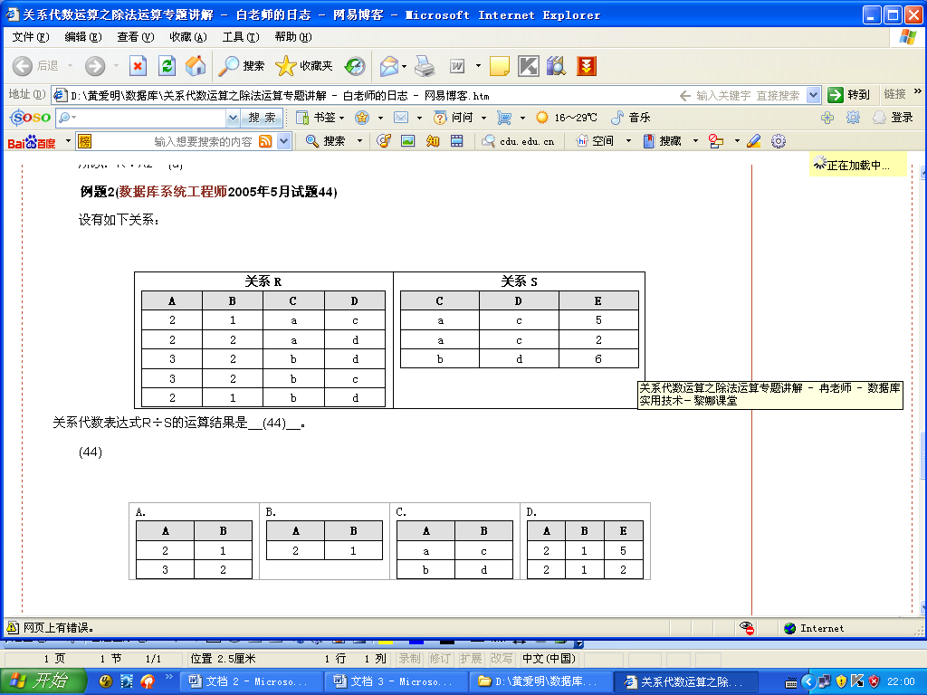

Slide 36
关系代数举例
关系1：Student（Sno，Sname，Ssex，Sage，Sdept）
关系2：Course（Cno，Cname，Cpno，Ccredit）
关系3：SC（Sno，Cno，Grade）
查询至少选修课程号为1和3的学生姓名
查询选修了2号课程的学生的学号
查询至少选修了一门其直接先行课为5号课程的学生姓名
查询选修了全部课程的学生号码和姓名
《数据库系统原理》课程组编制 计算机科学与技术分院

Slide 37
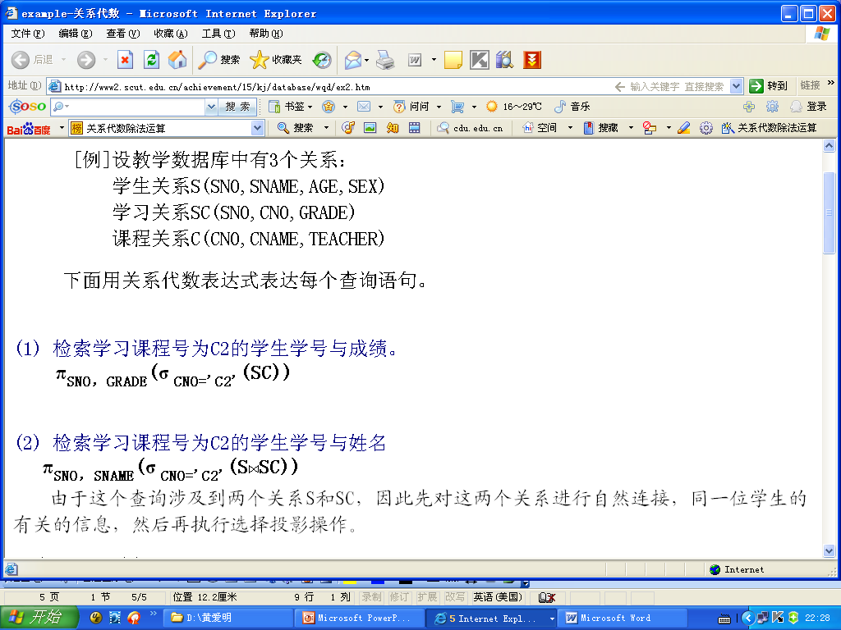
《数据库系统原理》课程组编制 计算机科学与技术分院

Slide 38
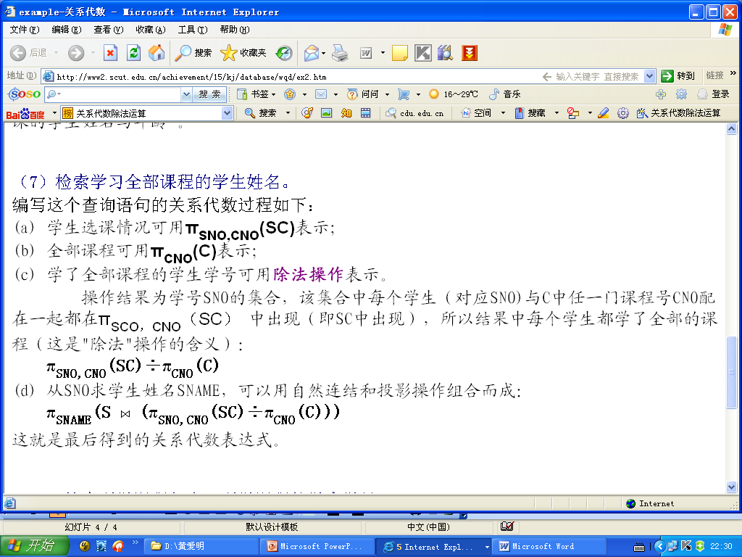
《数据库系统原理》课程组编制 计算机科学与技术分院

Slide 39
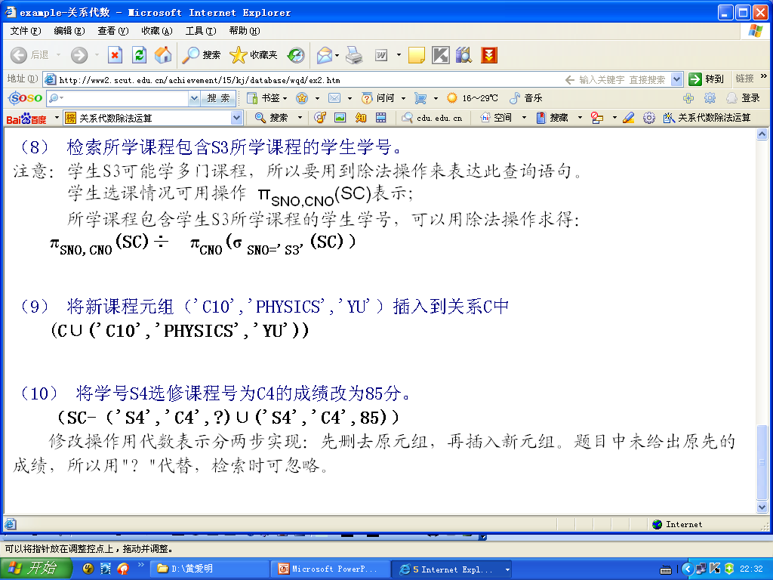
《数据库系统原理》课程组编制 计算机科学与技术分院

Slide 40
关系代数小结
运用代数形式完成对关系的查询工作
传统的运算符包括：并、交、差、笛卡儿积
专门的运算符包括：选择、投影、连接、除
可以使用比较运算符和逻辑运算符
举例
《数据库系统原理》课程组编制 计算机科学与技术分院

Slide 41
第二章：关系数据库
§2.0 关系数据库概述
§2.1 关系数据结构及形式定义
§2.2 关系操作
§2.3 关系的完整性
§2.4 关系代数
§2.5 关系演算
§2.6 总结
《数据库系统原理》课程组编制 计算机科学与技术分院

Slide 42
§2.5 关系演算
利用数理逻辑中的谓词演算
元组关系演算
域关系演算
《数据库系统原理》课程组编制 计算机科学与技术分院

Slide 43
元组关系演算
元组关系演算语言——ALPHA
  包含6条语句
  GET、PUT、HOLD、UPDATE、DELETE、DROP
  语句格式
    操作语句 工作空间名（表达式）：操作条件
    其中
      表达式可以是关系名或（和）属性名
      一条语句可以同时操作多个关系或属性
      操作条件是一个逻辑表达式，可以为空
      可以在基本语句上增加排序、定额等要求
《数据库系统原理》课程组编制 计算机科学与技术分院

Slide 44
元组关系演算
查询操作——GET语句
  简单的查询
    查询所有课程号码
      GET W（C.Cno）
  带条件的查询
    查询信息系中年龄小于20的学生学好和年龄
      GET W（Student.Sno，Student.Sage）：Student.Sdept=‘IS’∧Student.Sage<20
  带排序的查询
    查询计算机系学生的学号和年龄，并按年龄降序排列
      GET W（Student.Sno，Student.Sage）：Student.Sdept=‘CS’ DOWN Student.Sage
《数据库系统原理》课程组编制 计算机科学与技术分院

Slide 45
元组关系演算
查询操作——GET语句（续）
  带定额的查询
    取出一个信息系学生的学号
      GET W（1）（Student.Sno）：Student.Sdept=‘IS’
  用元组变量进行查询
    查询信息系学生的姓名
      RANGE Student X
      GET W（X.Sname）：X.Sdept=‘IS’
《数据库系统原理》课程组编制 计算机科学与技术分院

Slide 46
元组关系演算
查询操作——GET语句（续）
  用存在量词查询
    查询选修2号课程的学生姓名
      RANGE SC X
      GET W（Student.Sname）：∃X（X.Sno=Student.Sno ∧ X.Cno=‘2’）
    查询选修先修课程号为6的课程的学生学号
      RANGE Course CX
      GET W（SC.Sno）：∃CX（CX.Cno=SC.Cno ∧ CX.Cpno=‘6’）
    查询至少选修一门其先修课程为6号课程的学生姓名
      RANGE Course CX
      RANGE SC SCX
      GET W（Student.Sname）：∃SCX（SCX.Sno=Student.Sno ∧ ∃CX（CX.Cno=SCX.Cno ∧ CX.Cpno=‘6’））
《数据库系统原理》课程组编制 计算机科学与技术分院

Slide 47
元组关系演算
查询操作——GET语句（续）
  带多个关系的查询
    查询成绩在90分以上学生名字和课程名
      RANGE SC SCX
      GET W（Student.Sname，Course.Cname）：∃SCX（SCX.Grade ≥ 90 ∧ SCX.Sno=Student.Sno ∧ Course.Cno=SCX.Cno）
  带全称量词的查询
    查询不选1号课程的学生姓名
      RANGE SC SCX
      GET W（Student.Sname）：∀SCX（SCX.Sno ≠ Student.Sno ∨ SCX.Cno ≠ ‘1’）
《数据库系统原理》课程组编制 计算机科学与技术分院

Slide 48
元组关系演算
查询操作——GET语句（续）
  用两种量词的查询
    查询选修了全部课程的学生姓名
      RANGE Course CX
      SC SCX
      GET W（Student.Sname）：∀CX∃SCX（SCX.Sno=Student.Sno∧SCX.Cno=CX.Cno）
  用蕴涵的查询
    查询最少选修了1号学生所选课程的学生学号
      RANGE Course CX
      SC SCX
      SC SCY
      GET W（Student.Sno）∀CX（∃SCX（SCX.Sno=‘1’∧SCX.Cno=CX.Cno）⇒∃SCY（SCY.Sno=Student.Sno∧SCY.Cno=CX.Cno））
《数据库系统原理》课程组编制 计算机科学与技术分院

Slide 49
元组关系演算
查询操作——GET语句（续）
  使用聚集函数的查询
    包含COUNT、TOTAL、MAX、MIN、AVG
    查询学生所在系的数目
      GET W（COUNT（Student.Sdept））
    查询信息系学生的平均年龄
      GET W（AVG（Student.Sage））：Student.Sdept=‘IS’
《数据库系统原理》课程组编制 计算机科学与技术分院

Slide 50
元组关系演算
更新操作——HOLD、PUT、UPDATE、DELETE
  修改操作
    把学号为1号的学生从信息系转到计算机系
      HOLD W（Student.Sno，Student.Sdept）：Student.Sno=‘1’
      MOVE ‘CS’ TO W.Sdept
      UPDATE W
  插入操作
    将学号为10的学生插入到学生关系中
      MOVE ’10’ TO W.Sno
      PUT W（Student）
  删除操作
    将学号为10的学生删除
      HOLD W（Student）：Student.Sno=’10’
      DELETE W
《数据库系统原理》课程组编制 计算机科学与技术分院

Slide 51
§2.5 关系演算
元组关系演算
域关系演算
《数据库系统原理》课程组编制 计算机科学与技术分院

Slide 52
域关系演算
常使用的一种域关系演算语言——QBE
  一种典型的域关系演算语言
    由M.M.Zloof提出
    1978年在IBM370上得以实现
    QBE也指此关系数据库管理系统
    QBE：Query By Example
    基于屏幕表格的查询语言
    查询要求：以填写表格的方式构造查询
    用示例元素(域变量)来表示查询结果可能的情况
    查询结果：以表格形式显示
《数据库系统原理》课程组编制 计算机科学与技术分院

Slide 53
本节小结
关系代数
  交
  并
  差
  笛卡儿积
  选择
  连接
  投影
  除
关系演算
  元组关系演算ALPHA
  域关系演算QBE
《数据库系统原理》课程组编制 计算机科学与技术分院

Slide 54
§2.6 总结
关系与关系模式通常不做区分
  关系模式是定义，关系是定义中的一个实例
关系由关系名、属性组构成
  对应一张二维表的表名和各个列名
唯一标识元组的属性组称为主码
任何关系都要满足实体完整性、参照完整性和用户定义完整性
  最主要的是满足实体完整性，即主码不能为空值
对关系的操作可以有关系代数、关系演算和关系语言
《数据库系统原理》课程组编制 计算机科学与技术分院

Slide 55
本节作业
在作业本上写
  P₇₄—5
在计算机上写
  查阅关系数据库资料后的总结
《数据库系统原理》课程组编制 计算机科学与技术分院

Slide 56
关系R
A | B | C
a₁ | b₁ | 5
a₁ | b₂ | 6
a₂ | b₃ | 8
a₂ | b₄ | 12
关系R _{C<E} S
A | R.B | C | S.B | E
a₁ | b₁ | 5 | b₂ | 7
a₁ | b₁ | 5 | b₃ | 10
a₁ | b₂ | 6 | b₂ | 7
a₁ | b₂ | 6 | b₃ | 10
a₂ | b₃ | 8 | b₃ | 10
B | E
b₁ | 3
b₂ | 7
b₃ | 10
b₃ | 2
b₅ | 2
关系S
《数据库系统原理》课程组编制 计算机科学与技术分院

Slide 57
关系R
A | B | C
a₁ | b₁ | 5
a₁ | b₂ | 6
a₂ | b₃ | 8
a₂ | b₄ | 12
关系R _{R.B=S.B} S
A | R.B | C | S.B | E
a₁ | b₁ | 5 | b₁ | 3
a₁ | b₂ | 6 | b₂ | 7
a₂ | b₃ | 8 | b₃ | 10
a₂ | b₃ | 8 | b₃ | 2
B | E
b₁ | 3
b₂ | 7
b₃ | 10
b₃ | 2
b₅ | 2
关系S
《数据库系统原理》课程组编制 计算机科学与技术分院

Slide 58
关系R
A | B | C
a₁ | b₁ | 5
a₁ | b₂ | 6
a₂ | b₃ | 8
a₂ | b₄ | 12
关系R S
A | B | C | E
a₁ | b₁ | 5 | 3
a₁ | b₂ | 6 | 7
a₂ | b₃ | 8 | 10
a₂ | b₃ | 8 | 2
B | E
b₁ | 3
b₂ | 7
b₃ | 10
b₃ | 2
b₅ | 2
关系S
《数据库系统原理》课程组编制 计算机科学与技术分院

Slide 59
Student
SC
学号 Sno | 姓名 Sname | 性别 Ssex | 年龄 Sage | 所在系 Sdept
2000011 | 刘晓 | 男 | 20 | 计算机
2000012 | 李勇 | 男 | 19 | 计算机
2000013 | 张倩 | 女 | 20 | 信息
2000015 | 胡俊 | 女 | 19 | 数学
2000016 | 毕凌 | 女 | 19 | 数学
学号 Sno | 课程号 Cno | 成绩 Grade
2000012 | C01 | 98
2000015 | C02 | 80
2000015 | C03 | 76
2000017 | C04 | 90
查询选修了课程号为C02的课程的学生的名字
查询选修了先修课号为C03的课程的学生的姓名
查询学生“李勇”选修的课程的课程名
查询至少选修了一门课程的学生的名字
查询选修课程号为C01或C02的学生的名字
查询选修全部课程的学生的学号
查询所学课程包含学生李勇所学课程的学生的学号和姓名。
Course
课程号 Cno | 课程名 Cname | 先修课 Cpno | 学分 Ccredit
C01 | 数据库 | C03 | 3
C02 | 数学 |  | 2
C03 | 程序设计 | C04 | 2
C04 | 数据结构 |  | 4
《数据库系统原理》课程组编制 计算机科学与技术分院

